Slide 1


基于Rust操作系统的异步函数调用
跟踪方法与实现
班级：计算机211 姓名：张弈帆 指导教师：吴竞邦

Slide 2


1
选题背景与目标
2
研究内容
目录
3
研究挑战与工作进度
CONTENTS
4
进度安排
Notes:
接下来我会分为4个部分来介绍我们的工作。

Slide 3

选题背景及目标
背景：
Rust语言凭借内存安全与零成本抽象的核心优势，多用于开发嵌入式系统与实时操作系统；其异步特性基于async/await的协作式调度模型，可高效处理高并发任务，但非抢占式机制下长任务易阻塞系统，且现有调试工具（如tracing）依赖内核接口与动态符号解析，难以适配async-os等轻量级系统的低侵入追踪需求。
选题背景及目标
研究内容
研究挑战与工作进度
进度安排
目的：
Rust异步任务追踪框架（支持async-os）
低侵入式数据采集工具 + 火焰图可视化工具链

Slide 4
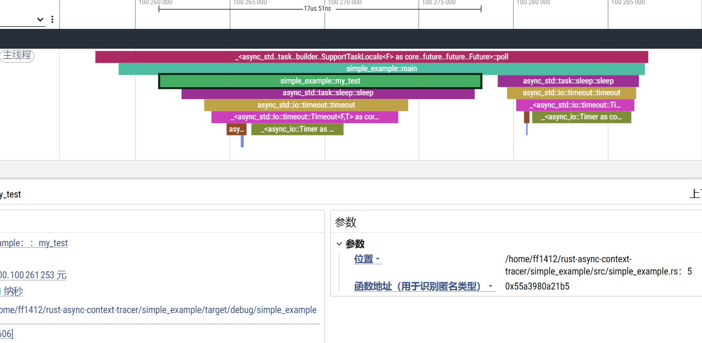
研究内容
静态规则匹配 → 动态指令替换 → 数据采集 → 任务重建 → 可视化
选题背景及目标
1、异步函数上下文分类与动态插桩
区分不同异步函数划分为不同上下文，通过静态规则匹配与动态指令替换以捕获时间戳、线程ID、函数名、上下文类型、栈深度等原始数据。
研究内容
研究挑战与工作进度
2、数据分析与可视化
基于1中收集到的数据编写脚本重建异步任务的嵌套执行逻辑，并转化为json文件利用可视化工具生成火焰图，将原始数据转化为直观的性能诊断依据。
进度安排

Slide 5
研究挑战与工作进度
研究现状：
当前异步函数追踪的研究主要存在与linux的用户态函数跟踪，已有的CAT框架依赖Linux内核接口，无法适配轻量级rust操作系统。
选题背景及目标
研究内容
研究挑战与工作进度
研究挑战：
操作系统特性差异
缺乏现成工具链
异步上下文复杂性
工作进度
复现CAT框架，验证其在Linux环境的局限性，明确适配async-os的改进方向
掌握kprobe插桩原理，在zcore上成功使用
进度安排

Slide 6
各阶段内容 | 起止时间
确定选题，阅读相关论文方法 | 1月1日～1月18日
复现并梳理论文思路，总结出适配现有rust操作系统的方法 | 2月11日～3月6日
学习kprobe插桩方法并尝试运用 | 3月7日～3月20日
继续插桩（qemu+gdb)并收集数据 | 3月20日～4月20日
对生成的数据进行分析及可视化处理,对项目整体完善优化集成 | 4月20日～5月10日
论文撰写，论文答辩 | 5月10日～5月30日
选题背景及目标
研究内容
研究挑战与工作进度
进度安排

Slide 7
请各位老师指正！
参考资料
CAT: Context Aware Tracing for Rust Asynchronous Programs
https://cubele.github.io/probe-docs/async-probe/

